Slide 1

Projekt objektu občanského vybavení na úrovni studie a dokumentace ke stavebnímu povolení
Vysoká škola technická a ekonomická v Českých Budějovicích
Ústav technicko-technologický
České Budějovice, únor 2021
Autor diplomové práce: Bc. Jakub Novotný
Vedoucí diplomové práce: Ing. Zuzana Kramářová, Ph.D.
Oponet diplomové práce: Ing. Blanka Pelánková

Slide 2
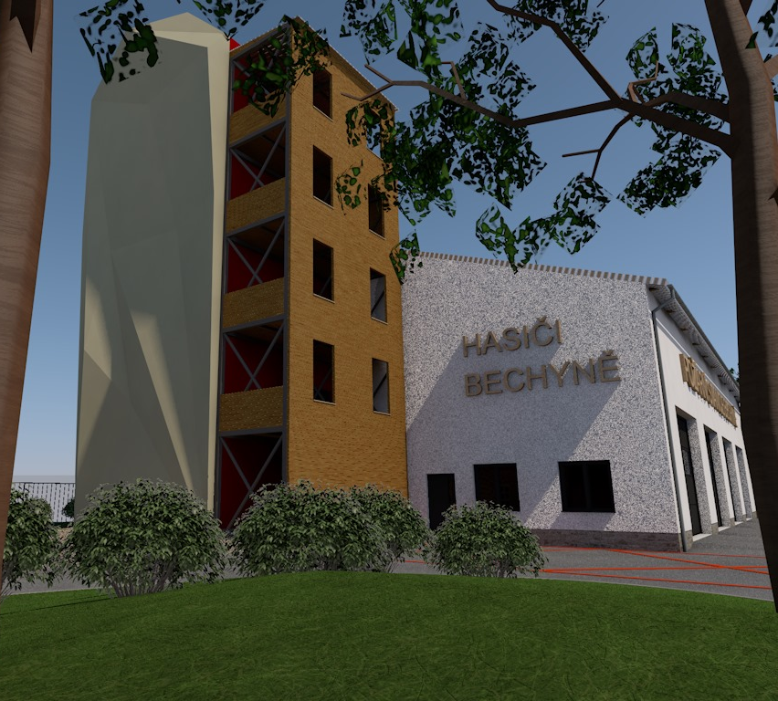
Obsah:
Úvod
Identifikační údaje objektu
Návrh dispozičního řešení areálu
Návrh dispozičního řešení požární stanice
Konstrukční řešení stavby
  Základové konstrukce
  Svislé nosné konstrukce
  Stropní konstrukce
  Zastřešení objektu
Doplňující otázky
Pohled na lezeckou stěnu, Zdroj: Vlastní

Slide 3
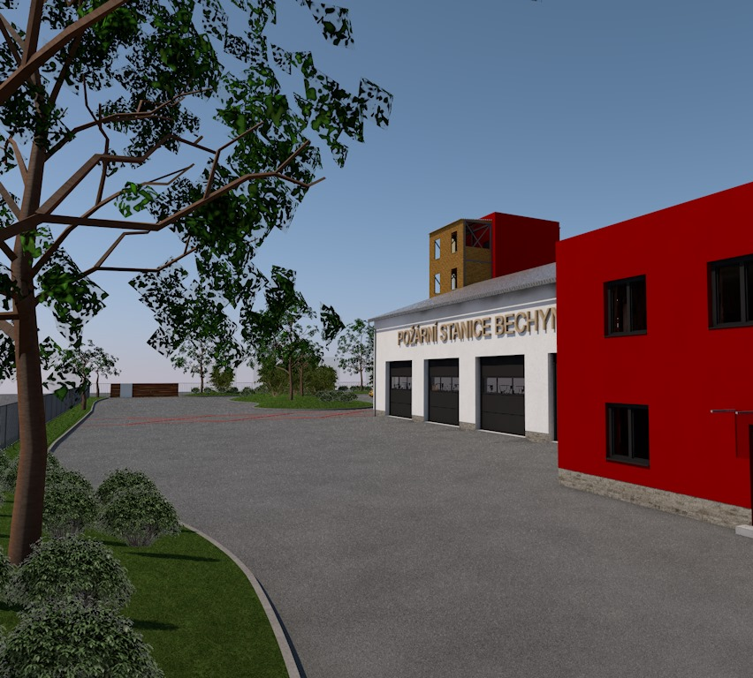
Úvod
Cíl práce
Metodika práce
Zdůvodnění výběru tématu
Pohled na vjezdová vrata, Zdroj: Vlastní

Slide 4
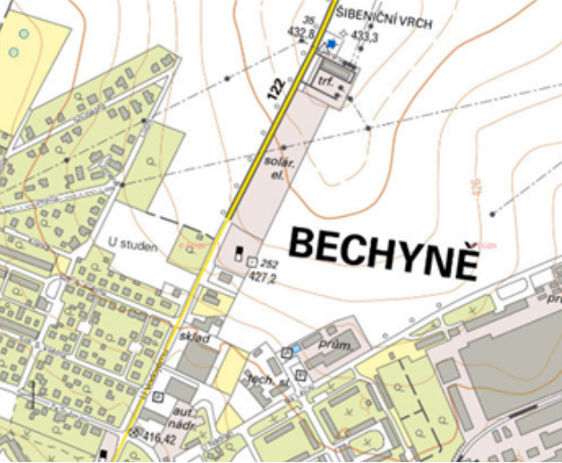
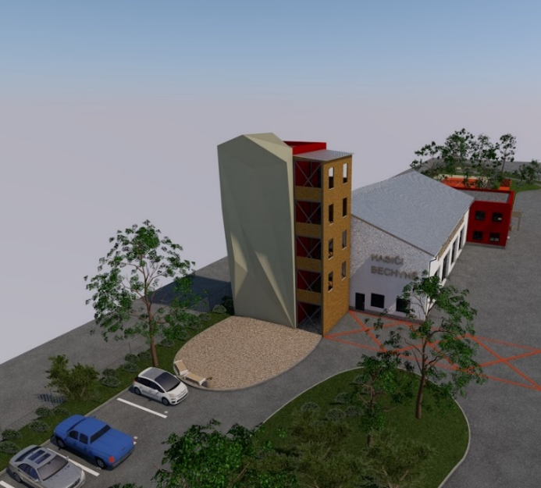
Identifikační údaje objektu
Požární stanice a přilehlý areál
Bechyně, Jihočeský kraj, okr. Tábor
Dvoupodlažní, nepodsklepený
Hasičské muzeum
Požární stanice
Umístění, Zdroj: Vlastní, mapy.cz
Vizualizace, Zdroj: Vlastní

Slide 5
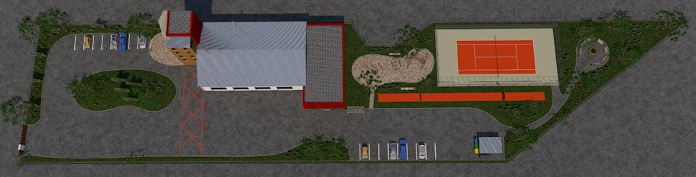
Návrh dispozičního řešení areálu
Vizualizace dispozice areálu, Zdroj: Vlastní

Slide 6
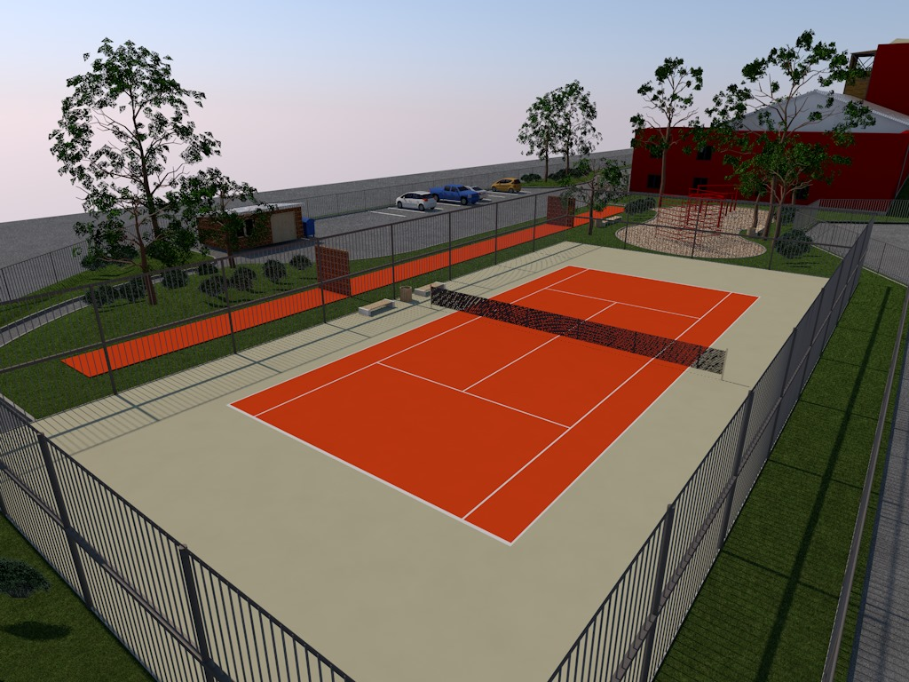
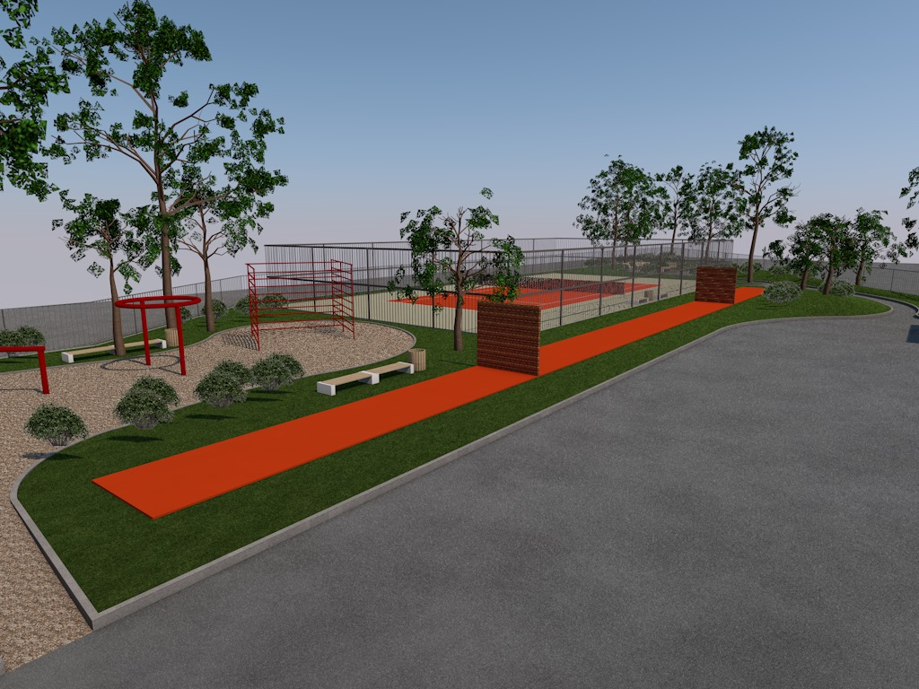
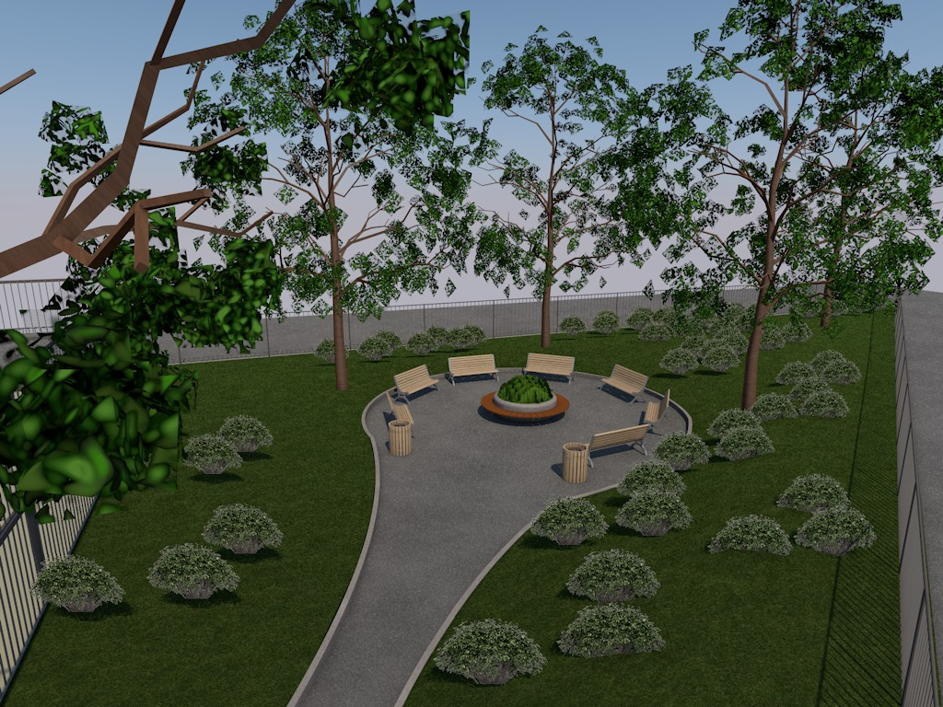
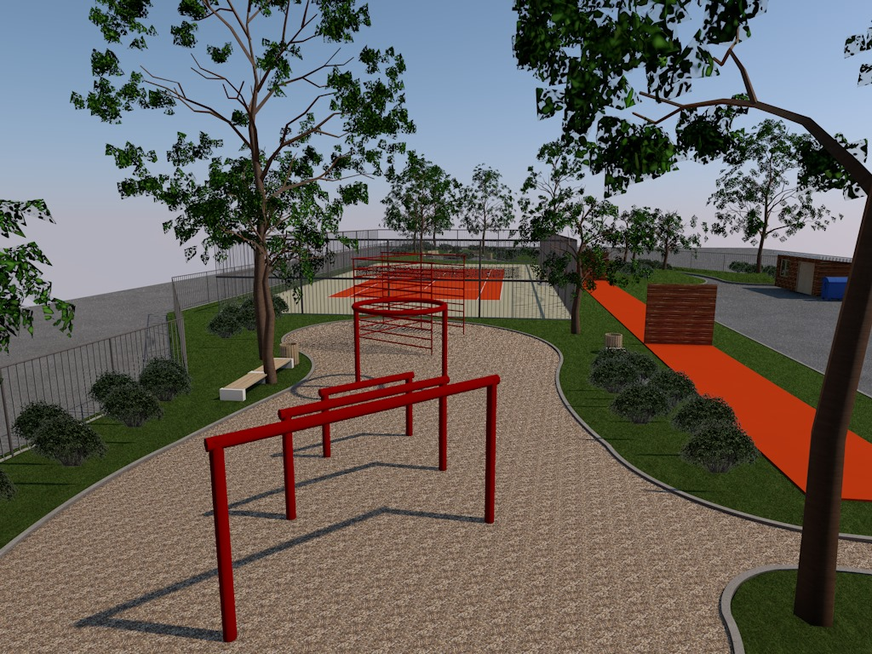
Návrh dispozičního řešení areálu
Tenisové hřiště
Překážková dráha
Vizualizace, Zdroj: Vlastní
Relax zóna
Venkovní posilovna

Slide 7
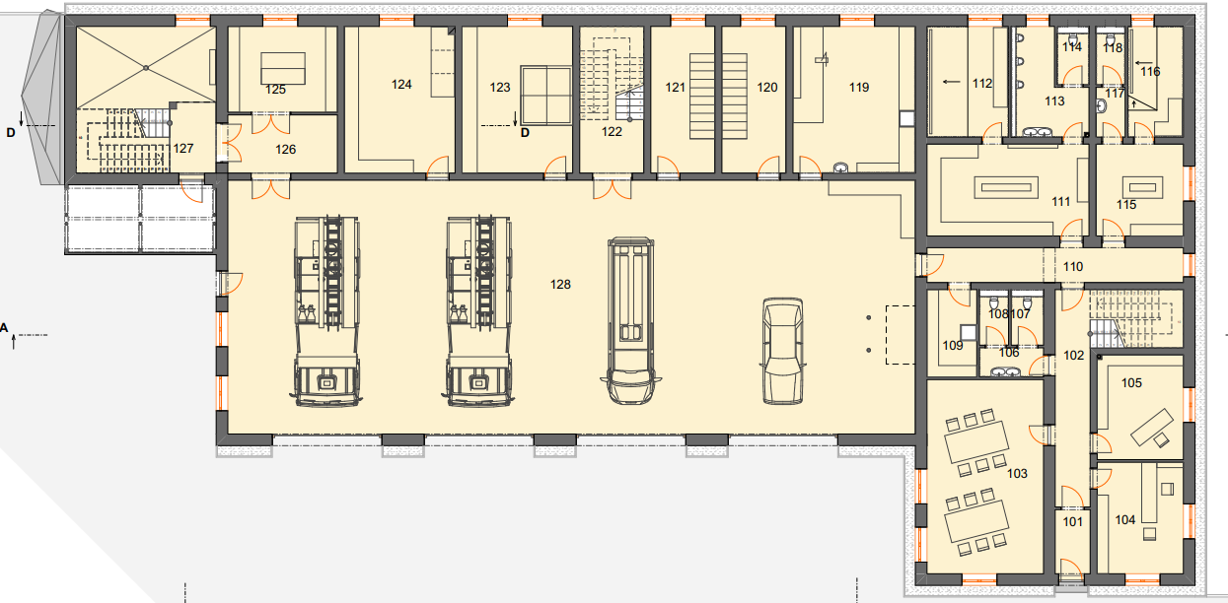
Návrh dispozičního řešení požární stanice
Půdorys 1.NP
Zdroj: Vlastní

Slide 8
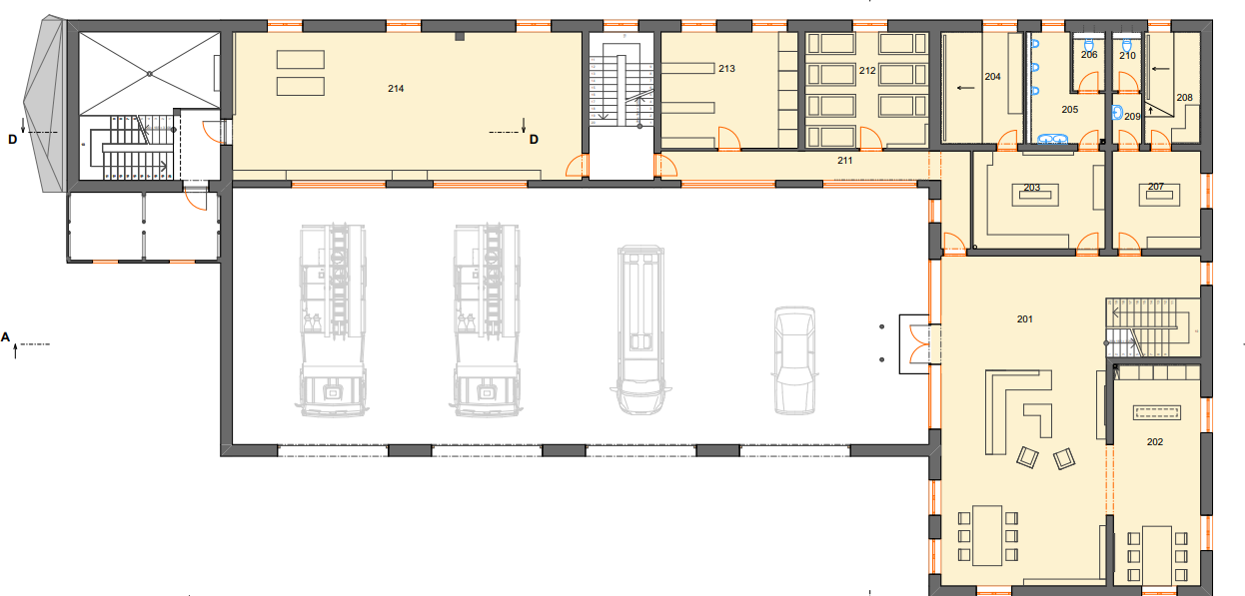
Návrh dispozičního řešení požární stanice
Půdorys 2.NP
Zdroj: Vlastní

Slide 9
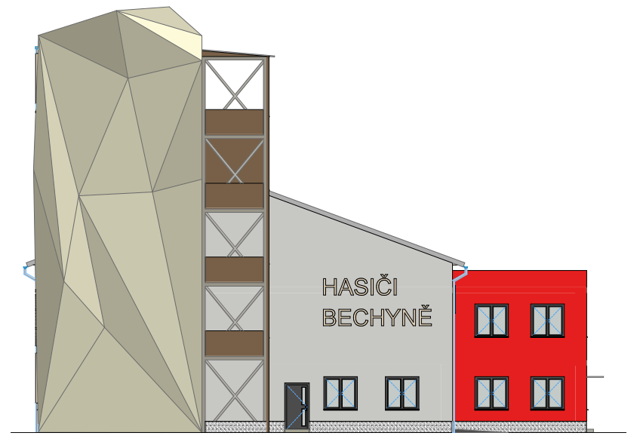
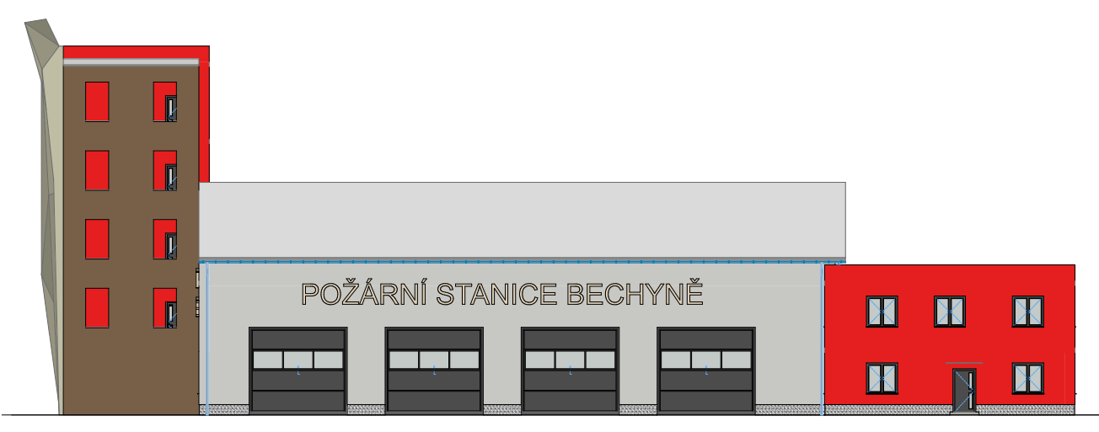
Konstrukční řešení stavby
Základové konstrukce
  Železobetonové pasy
Svislé nosné konstrukce
  Zdivo z keramických tvárnic
Stropní konstrukce
  Filigránové desky
Zastřešení objektu
  Sedlová střecha
  Plochá střecha
Zdroj: Vlastní

Slide 10
Děkuji za pozornost

Slide 11
Doplňující otázky vedoucího práce
1) Vysvětlete, proč v žádné řešené části Souhrnné technické zprávy a ani jiné zprávy v PD nelze užívat pouze odkazy na jinou samostatnou část (např.: viz Dokladová část).
  Z důvodu rychlejšího vyřízení dotčenými orgány a snazší komunikace
  Praktičnost při změnách kódů dokumentace
  Technická zpráva se musí vyjádřit ke každému bodu legislativy dostatečně
Vysvětlete rozdíl mezi základovou deskou a podkladní betonovou deskou v základech.
  Podkladní beton (doplněk základové konstrukce)
  Druh založení objektu (jako např. pasy, patky)

Slide 12
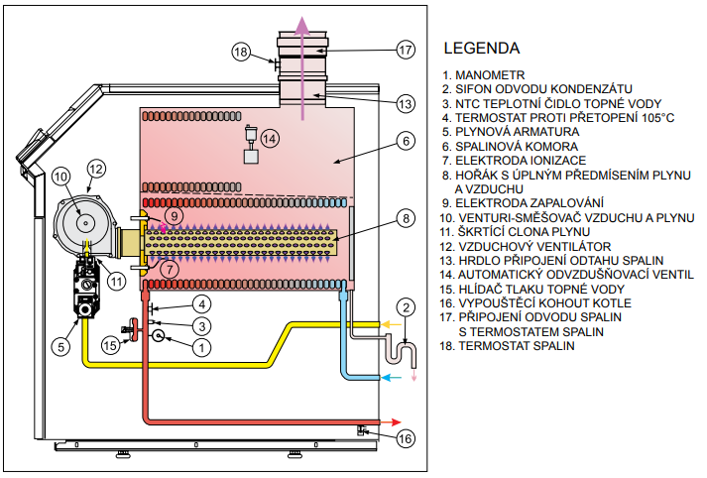
Doplňující otázky vedoucího práce
Vysvětlete, jak by bylo třeba upravit napojení vámi zvoleného kotle na přívod vzduchu a odvod spalin.
  Nepozornost při studiu technických listů
  Koaxiální komínové těleso
  Zrušení přisávání vzduchu z fasády/volba jiného kotle

Slide 13
Doplňující otázky oponenta práce
Ve výkresu základů není průběh drenáže, která je zakreslena v řezech. Kam bude odváděna voda z drenáží?
  Voda z drenáže by po připomínce oponenta byla svedena do retenční nádrže s přepadem do veřejné odlehčovací kanalizace
  Napojení na venkovní domovní rozvod dešťové kanalizace (řešeno profesním projektem)
Na výkresu střechy je revizní lávka u komína, dosáhne revizní technik (kominík) z lávky k ústí komínu? Pokud ne, jak bude prováděna revize komínu?
  Chyba při návrhu odkouření kotle
  Možná řešení – vymetací otvor pod vyústěním tělesa, speciální řešení
  Nabízelo se řešení odkouřením na fasádu – v tomto případě nelze

Slide 14
Děkuji za pozornost

